Slide 1




LỚP
10
ĐẠI SỐ
Chương 6: CUNG VÀ GÓC LƯỢNG GIÁC. CÔNG THỨC LƯỢNG GIÁC
BÀI TẬP GIÁ TRỊ LƯỢNG GIÁC CỦA MỘT CUNG
Dạng 1: Cho biết một trị lượng giác, tính các giá trị lượng giác còn lại.
CÁC DẠNG BÀI TẬP
CƠ BẢN
2
Dạng 2: Tính giá trị của một biểu thức lượng giác khi biết điều kiện nào đó
Dạng 3: Rút gọn biểu thức lượng giác, chứng minh biểu thức lượng giác.

Slide 2
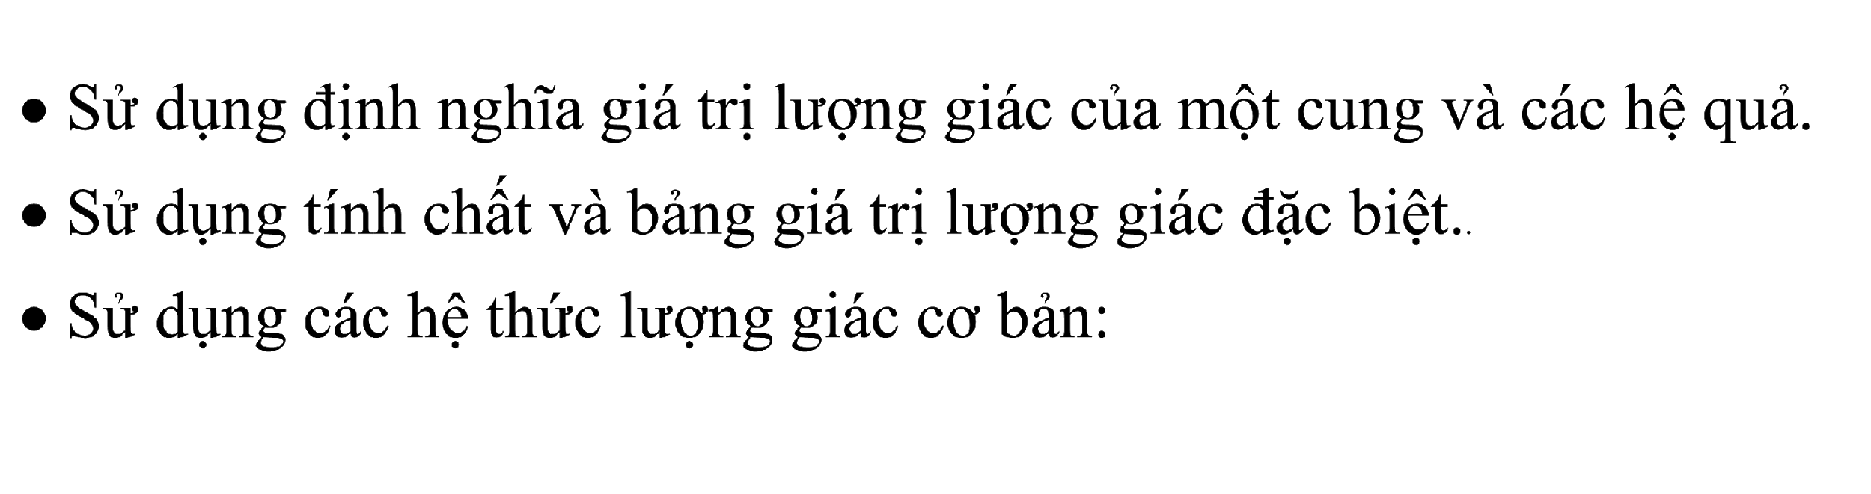
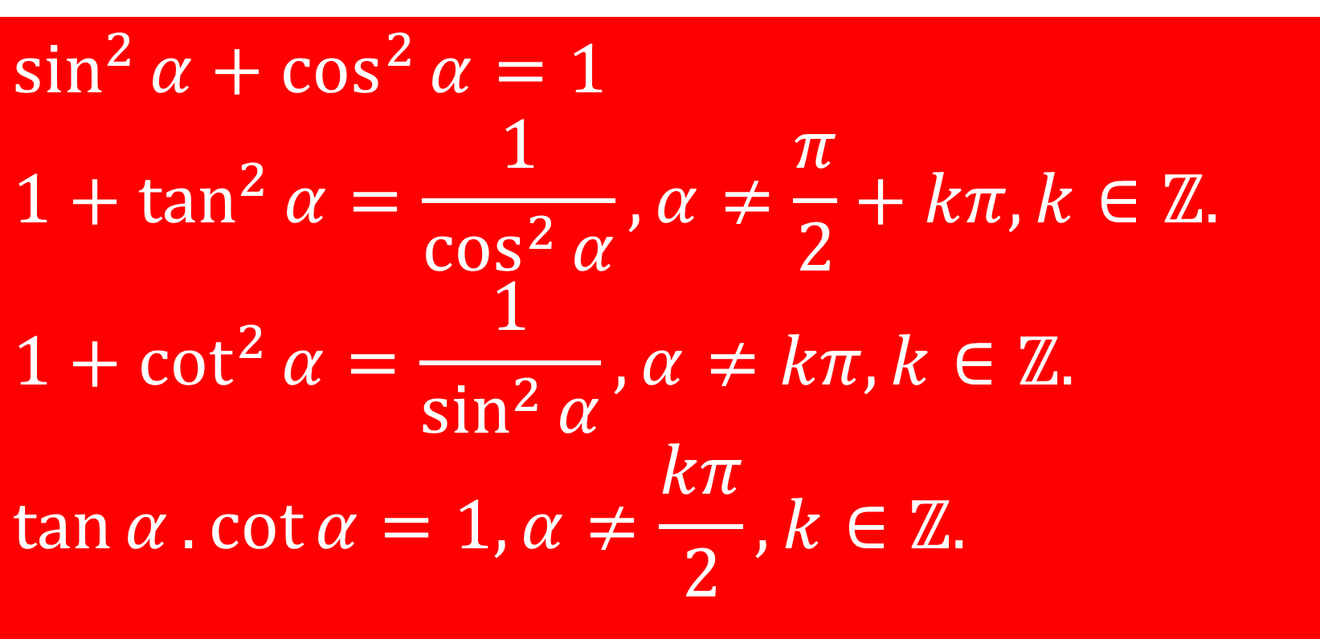
Cơ sở lý thuyết cần nhớ:

Slide 3
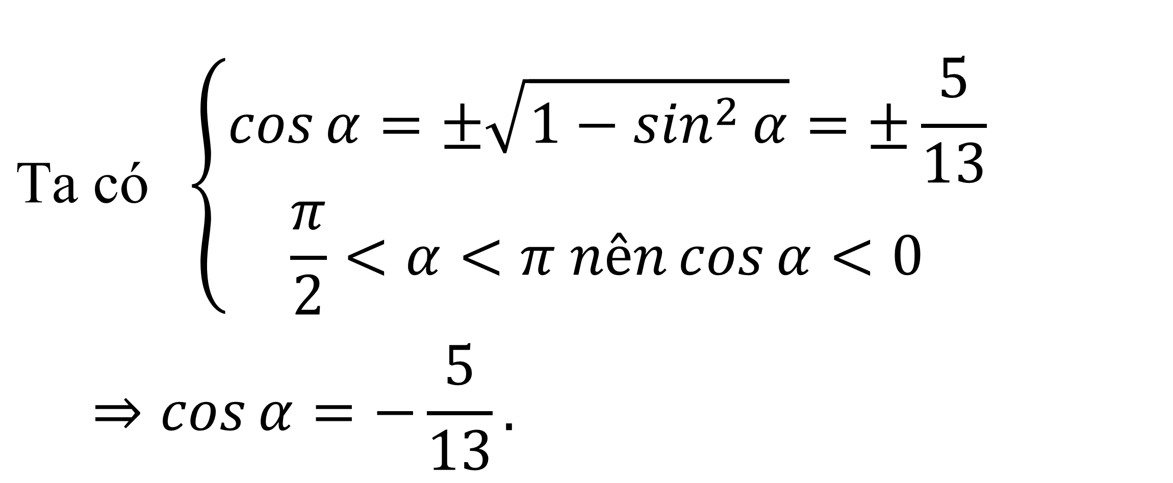

Bài tập 1
Lời giải
Chú ý:

Slide 4
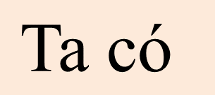
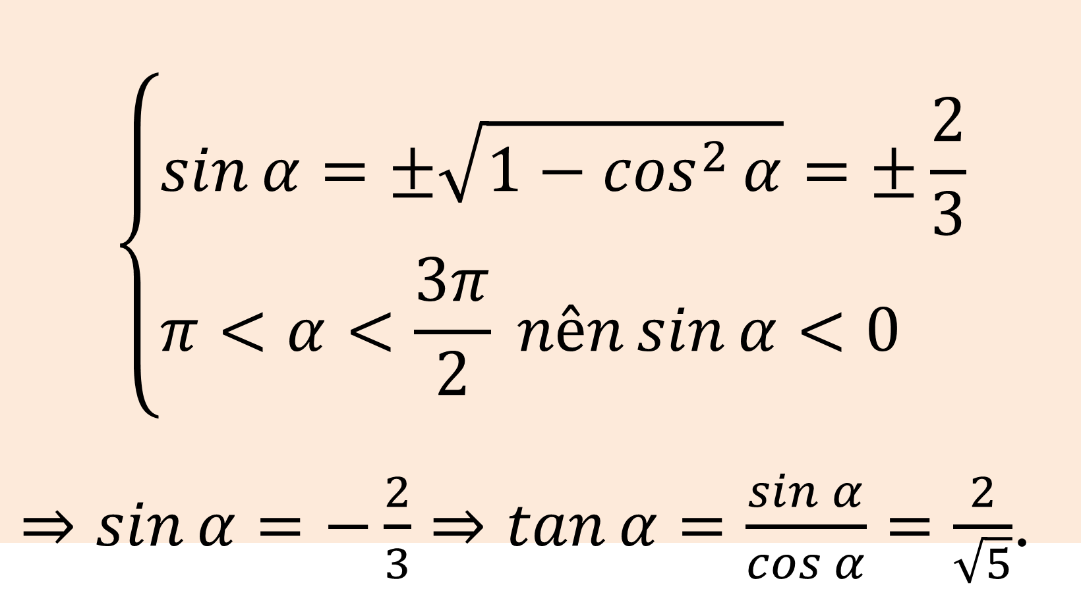

Bài tập 2
Lời giải
Chú ý:

Slide 5
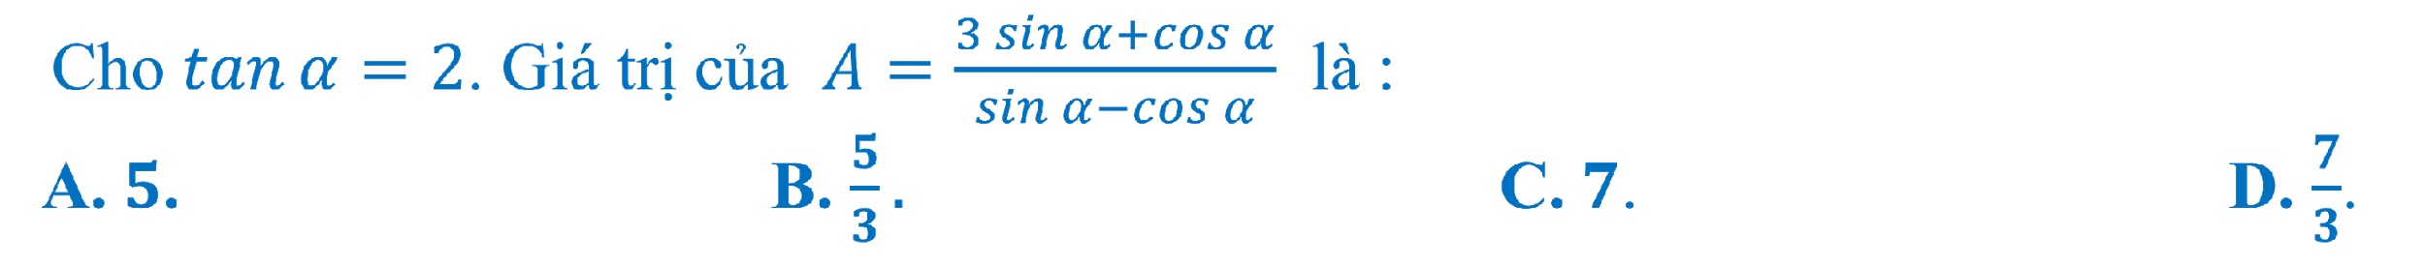
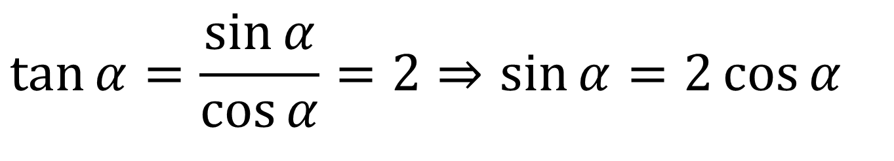

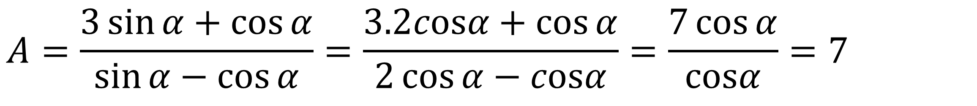
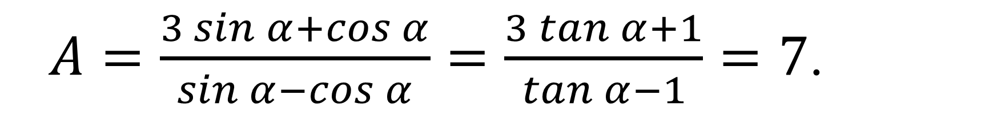
Bài tập 3
Lời giải
Cách 1: Ta có
Chú ý:
Thay vào biểu thức A ta được:

Slide 6

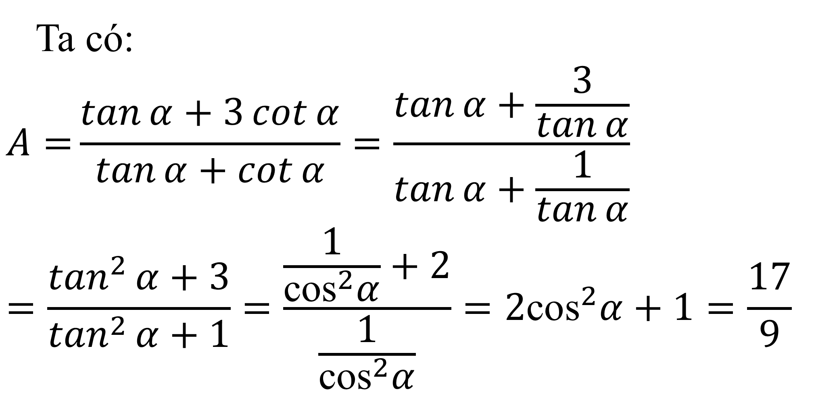

Bài tập 4
Lời giải
Chú ý:

Slide 7
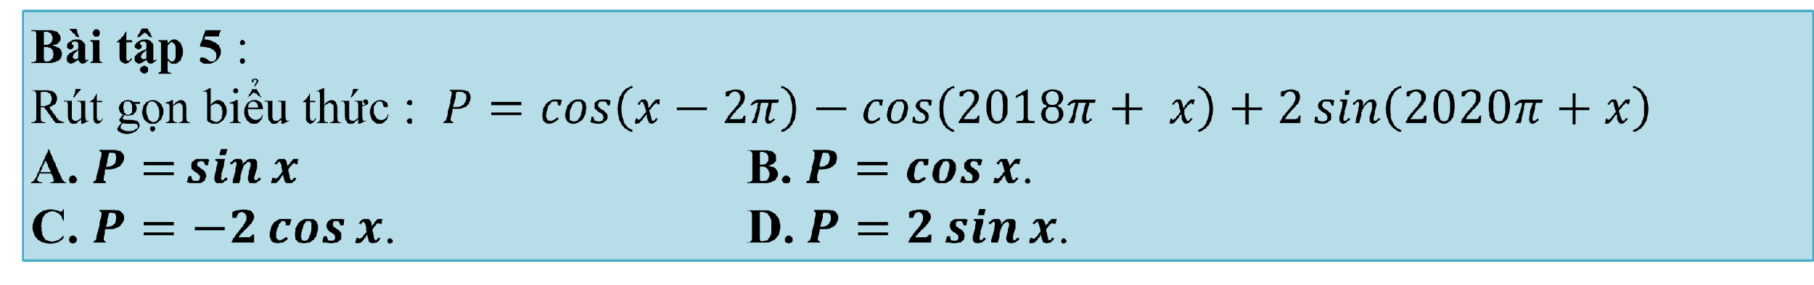
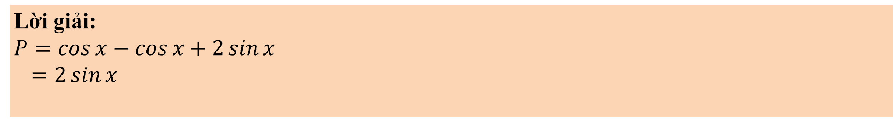

Hệ quả:

Slide 8
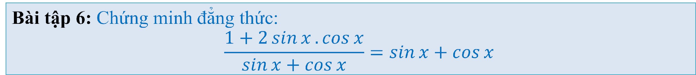
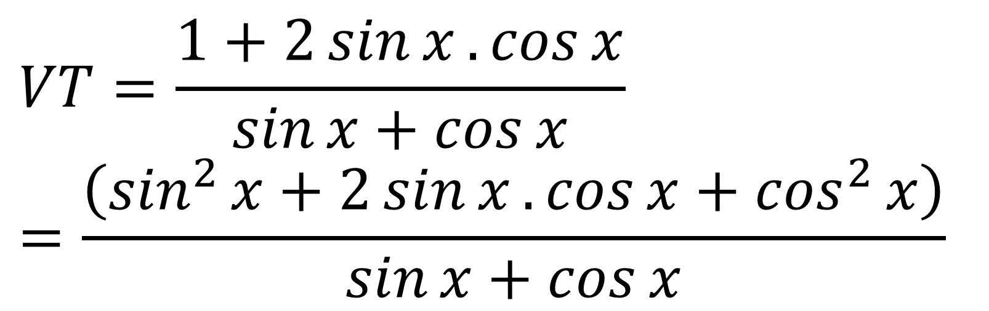

Lời giải
Chú ý:

Slide 9
Các công thức lượng giác cơ bản và các giá trị lượng giác của các cung có liên quan đặc biệt.
CÁC EM CẦN NHỚ !
Ba dạng bài tập cơ bản và các kiến thức có liên quan thường dùng để giải các dạng bài tập đó.
Notes:
Note: hiệu ứng xuất hiện…

